Slide 1
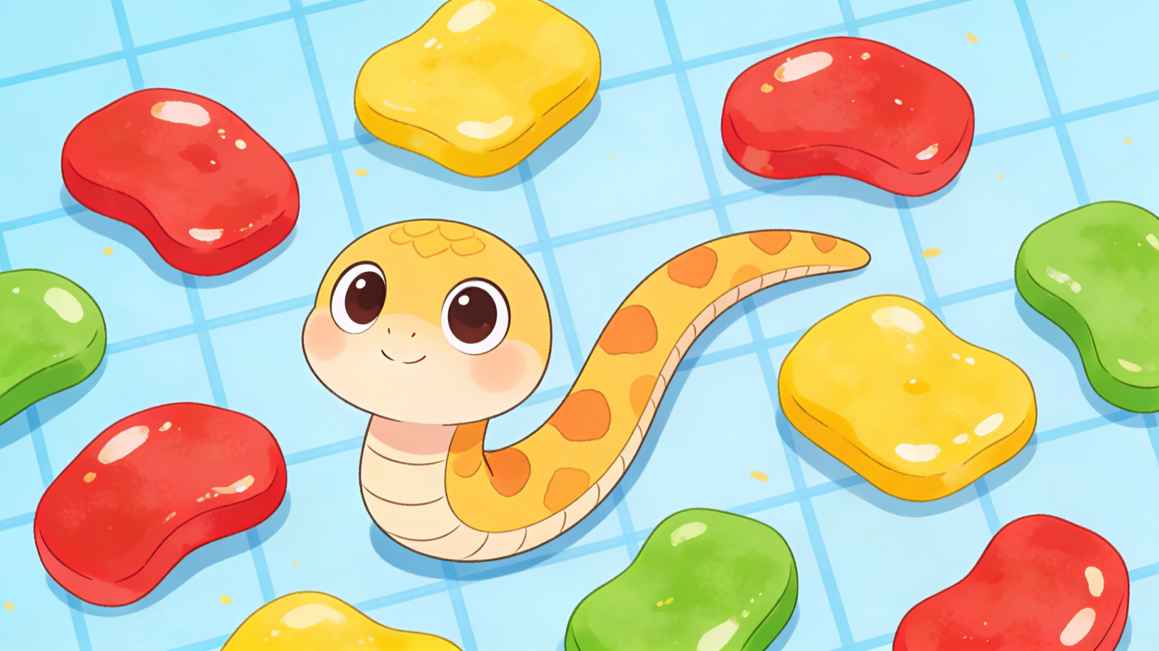

用贪吃蛇学C++：字符串和二维数组
项目拆解式编程课 ｜ 让蛇在地图里动起来
Notes:
大家好！这节课我们用一个经典的小游戏——贪吃蛇，来学习两个重要的编程知识：字符串和二维数组。让我们一起探索，看看如何让这条小蛇在我们创造的地图里动起来吧！

Slide 2





课程导航
Part 1 字符与字符串
Part 2 地图存储
Part 3 蛇的移动原理
char 是什么 & ASCII码
字符数组(C语言风格字符串)
地图显示字符的原理
什么是二维数组
行和列怎么理解
用二维数组打印贪吃蛇地图
下一步位置与撞墙判断
擦尾巴与身体前移
新蛇头出现机制
课程总结
回顾今天掌握的核心知识点：字符编码，二维数组的应用、以及游戏逻辑的实现。
Notes:
这是我们今天课程的导航图。我们将分为三个部分来探索贪吃蛇的秘密：首先，我们会学习地图是如何通过二维数组来存储的；接着，我们会了解字符和字符串的概念，看看它们是如何让地图显示出各种图案的；最后，我们会深入研究蛇的移动原理。让我们开始吧！

Slide 3



Part 1 字符和字符串是什么？
让地图显示图案
Notes:
有了地图，我们还需要让地图上显示出蛇、食物这些图案。这就需要用到字符和字符串的知识了。在第二部分，我们将学习如何让我们的地图变得丰富多彩。

Slide 4




char是什么？
在C++中，char是一种基础数据类型，专门用来存储单个字符。无论是字母、数字还是符号，都需要用单引号 ' '包裹起来。
存储字母
存储数字
存储符号
char c = 'A';
char d = '5';
char s = '#';
注意：单引号是字符类型的标志。如果使用双引号 " "，则表示字符串（String），这在C++中是完全不同的概念。
Notes:
在C++里，我们用char这个类型来存储单个的字符。注意，是单个字符哦！比如一个字母A，一个数字5，或者一个井号#。我们需要用单引号把它括起来，告诉计算机这是一个字符。

Slide 5
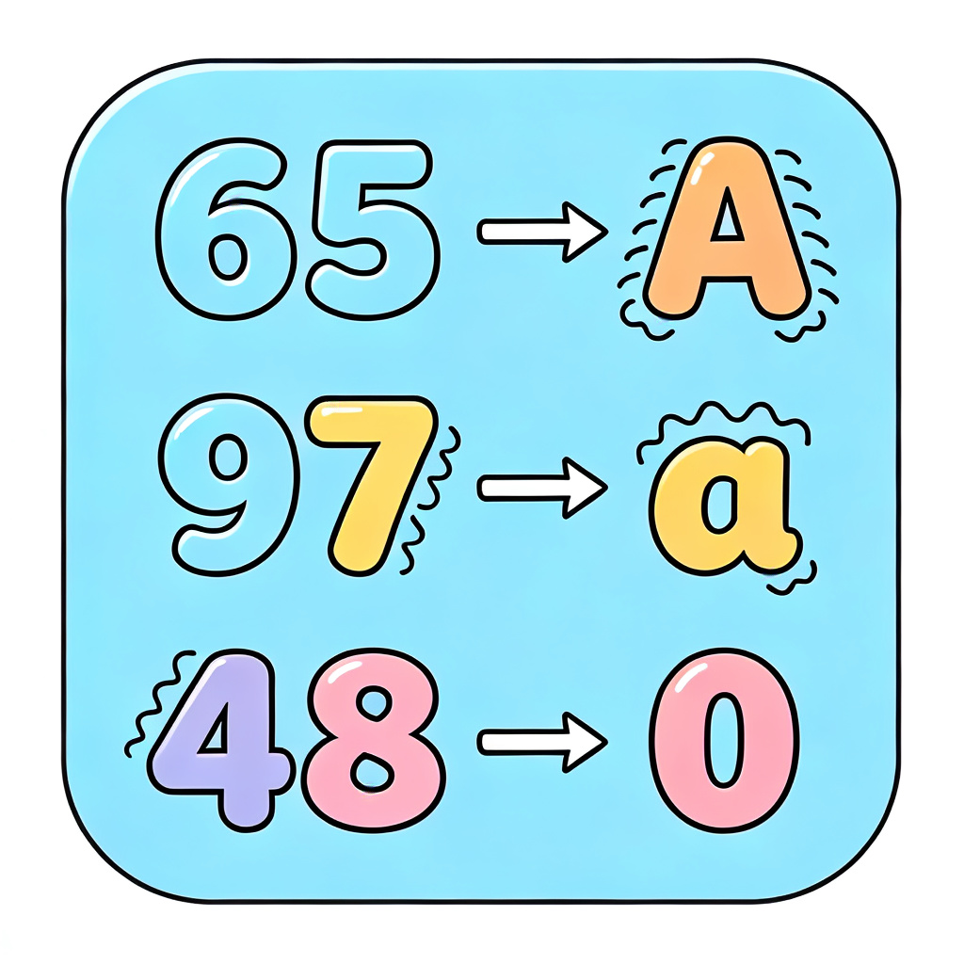


ASCII码小游戏
计算机的秘密
计算机其实不认识字母，它只认识数字。每个字符在计算机里都有一个对应的“数字身份证”，这就是ASCII码。
神奇的密码表
比如：大写字母A对应的数字是65，小写字母a对应的数字是97。
来玩个游戏吧！
规则很简单：我说出一个数字，你来猜猜它在计算机里代表什么字符？准备好挑战了吗？
ASCII码对应示例图
Notes:
大家知道吗？计算机其实是个“数字迷”，它只认识0和1。我们看到的字母、符号，在计算机内部都被转换成了特定的数字，这就是ASCII码。比如，大写字母A对应的数字是65，小写字母a是97。我们可以玩个小游戏，我说出一个数字，你们来猜猜它代表哪个字符？

Slide 6
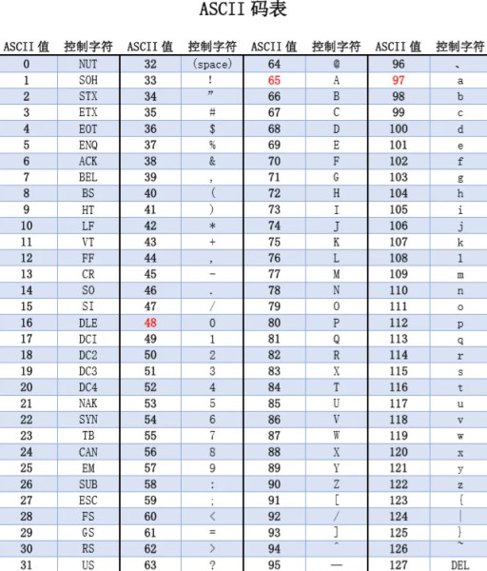

Slide 7

字符数组(C语言风格字符串)
定义与用途
字符数组是由多个 char 变量组成的数组，专门用于存储一串连续的字符，也就是我们常说的“字符串”。
内存存储结构
H
e
l
l
o
\0
char greeting[] = "Hello";
注意：字符串末尾会自动添加一个特殊字符\0(空字符)，代表字符串结束。
核心要点总结
糖葫芦模型：字符数组就像一串糖葫芦，每一个山楂代表一个字符，串在一起就是完整的字符串。
结束标志：计算机通过检测\0来确定字符串的结束位置，这意味着字符数组的实际占用空间比可见字符数多 1。
Notes:
如果我们想存储一串文字，比如“Hello”，就需要用到字符数组。它就像一串糖葫芦，每个山楂都是一个字符。字符数组就是把多个字符变量串在一起，最后用一个特殊的结束符 \0 来告诉计算机字符串结束了。

Slide 8
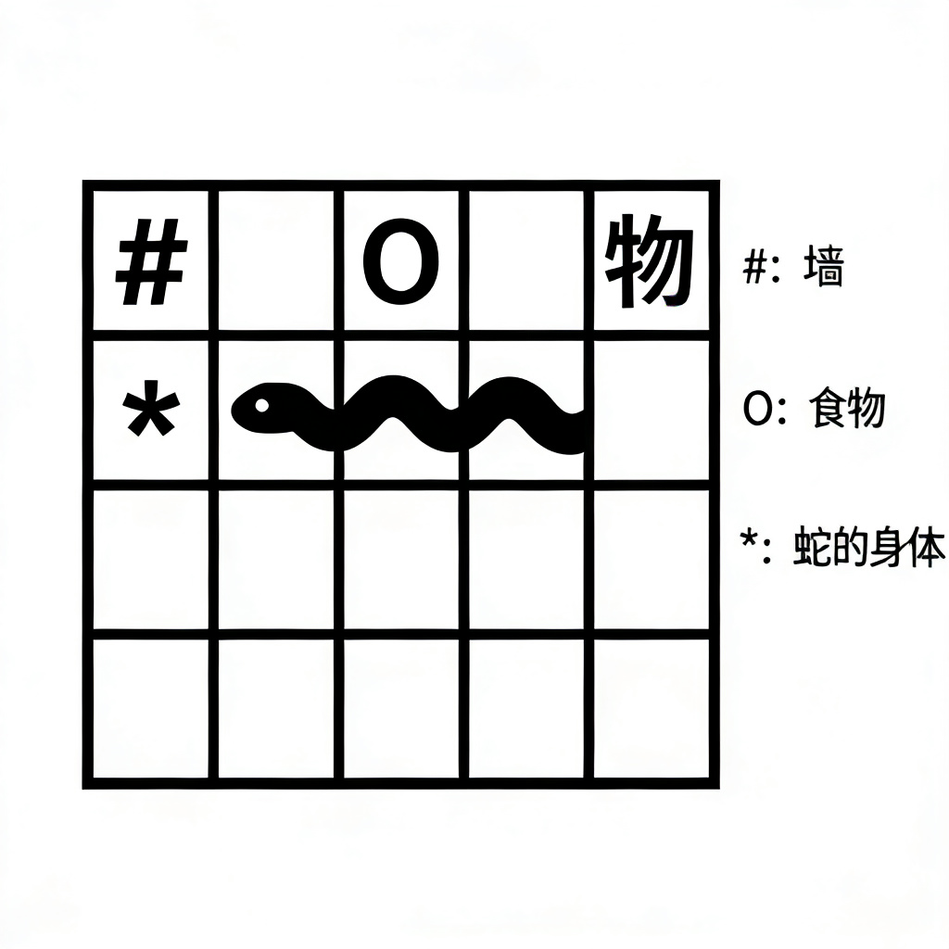

为什么地图能显示字符？
贪吃蛇的地图其实是一个二维字符数组。地图中的每一个格子都是一个char类型的变量。
我们通过给不同格子赋值不同字符，计算机就能渲染出地图：
#: 表示墙壁，构建游戏边界
*: 表示食物，吸引小蛇前进
o: 表示蛇的身体，展示运动轨迹
地图网格与字符对应示意图
通过简单的字符组合，就能构建出丰富的游戏世界！
Notes:
现在我们把前面的知识结合起来。贪吃蛇的地图，其实就是一个二维的字符数组。每一个格子都是一个char。我们告诉计算机，用'#'这个字符代表墙壁，用'O'代表食物，用'*'代表蛇的身体。这样，计算机就能把这些字符组合起来，在屏幕上画出我们看到的游戏画面了。

Slide 9
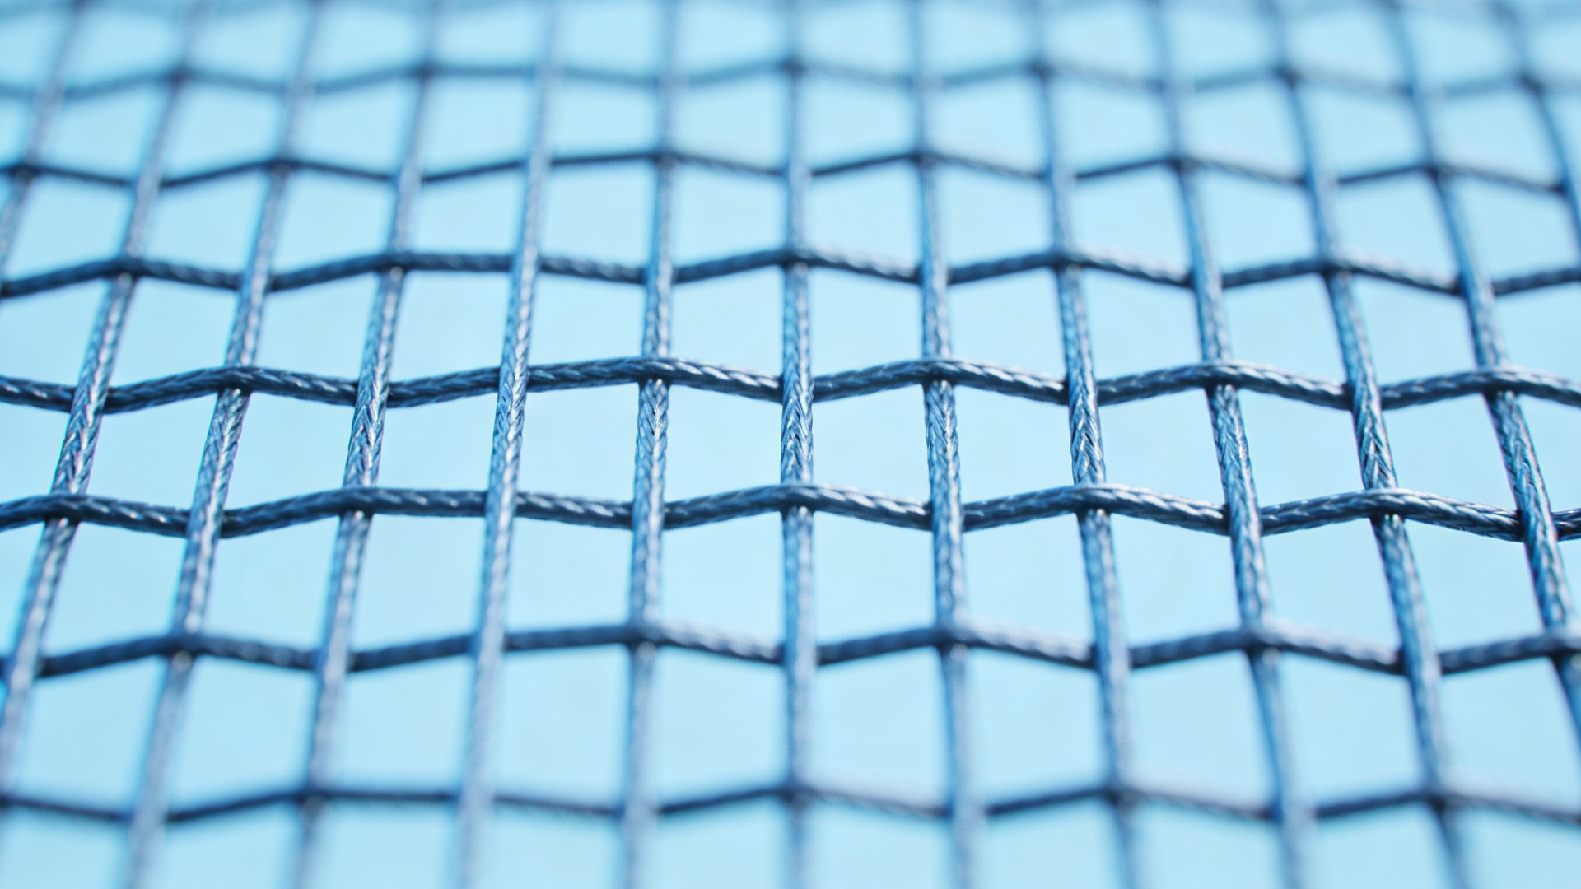



Part 2 地图是怎么存储的？
—— 二维数组的秘密 ——
Notes:
首先，让我们进入第一部分：地图是怎么存储的？要让贪吃蛇在一个虚拟的世界里活动，我们首先需要创造这个世界，也就是游戏地图。这个地图背后隐藏着一个强大的工具——二维数组。

Slide 10

什么是二维数组？
概念定义
3x3 二维数组结构可视化
二维数组，简单来说，就是“数组的数组”。它由行和列组成，能够存储具有行列结构的数据，类似于我们生活中的表格或棋盘。
Row 0 Col 0 | Row 0 Col 1 | Row 0 Col 2
Row 1 Col 0 | Row 1 Col 1 | Row 1 Col 2
Row 2 Col 0 | Row 2 Col 1 | Row 2 Col 2
生活类比
就像教室里的座位，第几排（行）、第几列，就能确定一个同学的位置。二维数组正是通过行索引和列索引来精准定位数据的。
编程用途：存储网格数据（地图、棋盘、矩阵等）
Notes:
那么，什么是二维数组呢？大家可以把它想象成一个棋盘。棋盘有很多行和列，每一个交叉点就是一个位置。
二维数组就是这样一种数据结构，它用行和列来组织数据，非常适合用来表示像地图这样的网格状事物。
在编程中，我们通过“行号”和“列号”这两个索引，就能精准地找到我们想要的数据。

Slide 11
行和列怎么理解？
基本概念定义
二维数组结构可视化
•行 (Row)：横向排列的数据，就像电影院的“排”。
•列 (Column)：纵向排列的数据，就像一排座位中的“号”。
•索引：计算机中通常从0开始计数。
0,0 | 0,1 | 0,2 | 0,3
1,0 | 1,1 | 1,2 | 1,3
2,0 | 2,1 | 2,2 | 2,3
定位语法格式
高亮单元格位于：
第2行，第2列
语法表示：arr[2][2]
数组名[行号][列号]
Notes:
为了准确找到二维数组中的某个元素，我们需要知道它的“行号”和“列号”。
行是横着数的，列是竖着数的。大家看右边的表格，就像我们在电影院找座位一样，先找排（行），再找号（列）。
比如表格中橙色的这个格子，它在第2行，第2列。在代码中，我们就用 arr[2][2] 来表示它。请注意，在编程中，我们通常从 0 开始计数。

Slide 12
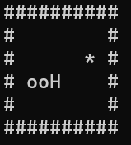




用二维数组打印贪吃蛇地图
▍核心原理：二维数组映射
贪吃蛇地图本质是一个二维字符数组。程序通过遍历数组，将每个坐标位置的字符打印出来，从而构建出游戏场景。
墙壁#
不可穿越的边界
空地Space
可移动的区域
蛇身o
玩家控制的主体
食物*
得分的关键道具
编程逻辑：通过循环遍历二维数组的每一行和每一列，根据数组元素的值输出对应的字符，从而在控制台渲染出地图。
Notes:
现在我们来看一个具体的例子。贪吃蛇的地图就是用一个二维字符数组来表示的。我们用不同的字符代表不同的东西，比如用#号表示墙壁，用空格表示空地，用o表示蛇。程序把这个数组里的每个字符都打印出来，我们就能看到完整的游戏地图了。

Slide 13
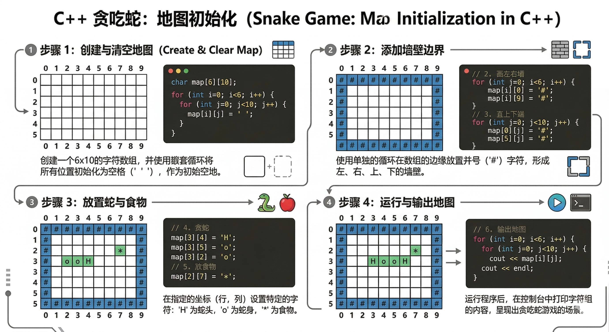
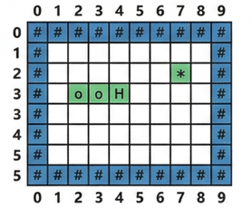

Slide 14
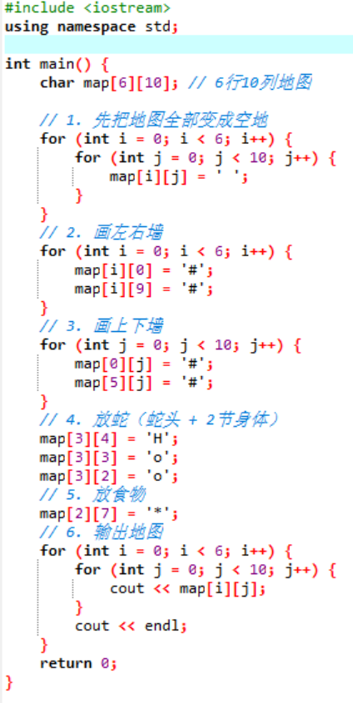
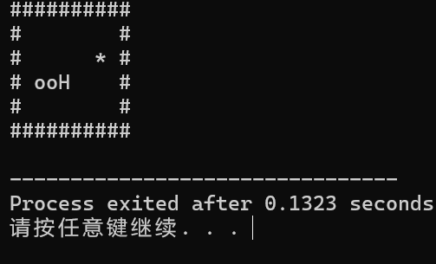
用二维数组打印贪吃蛇地图

Slide 15
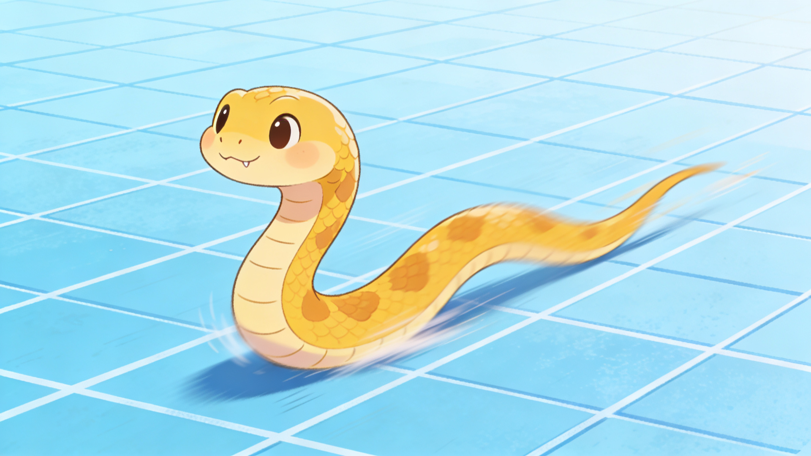
Part 3 蛇为什么会动？
让我们的小蛇跑起来
Notes:
地图和图案都准备好了，最激动人心的部分来了！第三部分，我们将揭开贪吃蛇移动的秘密，看看这条小蛇是如何在我们创造的世界里自由穿梭的。

Slide 16
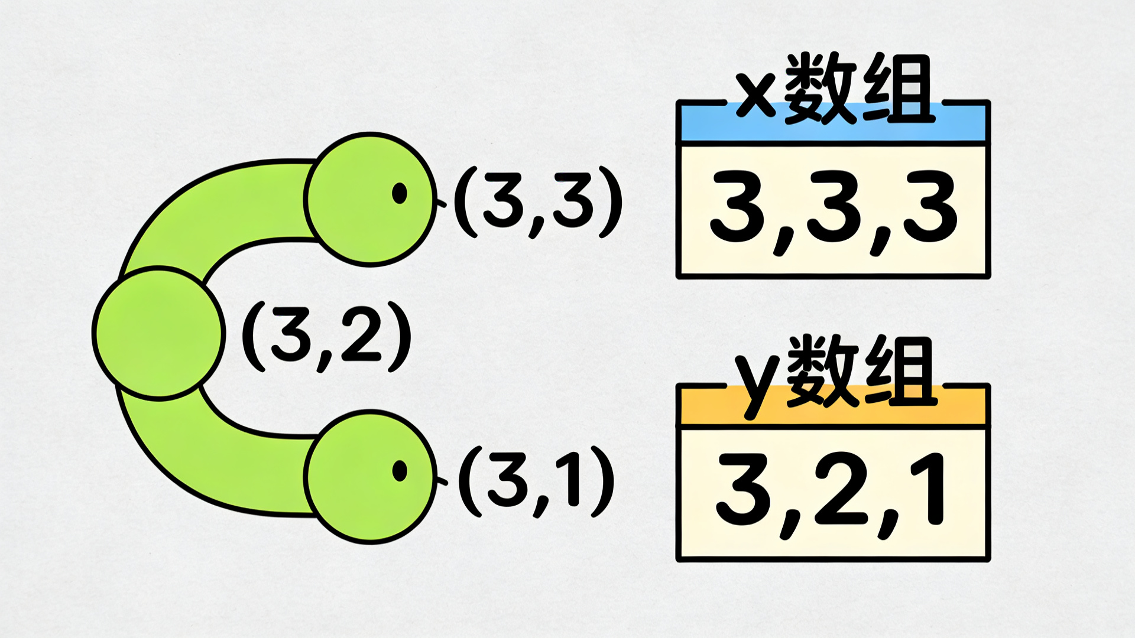



小蛇的“身体”是怎么存储的？
int x[100] = {3, 3, 3};
int y[100] = {3, 2, 1};
int len = 3;
💡 像搭积木一样理解代码
x数组：记录每节身体的横坐标（左右位置）
y数组：记录每节身体的纵坐标（上下位置）
len变量：表示小蛇当前的长度（这里是3节）
示意图：小蛇身体与数组数据的对应关系
就像我们用积木搭小蛇一样，电脑用这些数字来搭建虚拟的小蛇！
Notes:
看，这就是小蛇的初始状态！我们用两个数组x和y来存放它身体每一节的坐标。比如，蛇头的位置是(x[0], y[0])也就是(3,3)，身体第一节是(3,2)，身体第二节是(3,1)。变量len告诉我们，小蛇现在有3节身体。就像我们用积木搭小蛇一样，电脑用这些数字来搭建虚拟的小蛇。

Slide 17
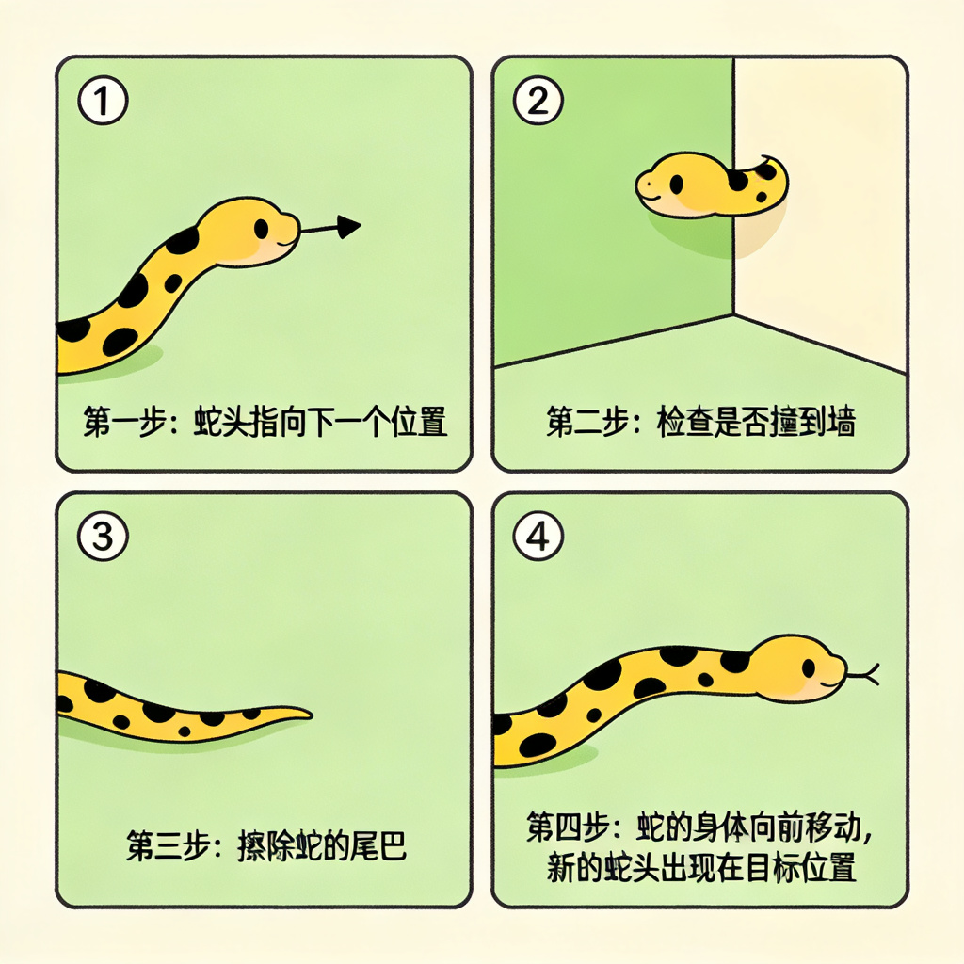




蛇的移动原理
1. 计算下一步位置
根据玩家的操作（上下左右），计算蛇头下一步应该到达的目标位置。
2. 判断是否撞墙
检查新的蛇头位置是否超出地图边界，或者是否撞到了自己的身体。
3. 擦除尾巴
在蛇移动之前，先把蛇的尾巴从地图上“擦除”掉，为身体前移腾出空间。
4. 身体前移并添加新蛇头
将蛇身体的每一部分都向前移动一格，然后在新的位置画出新的蛇头。
Notes:
蛇的移动看起来很复杂，但其实可以分解成四个简单的步骤。首先，计算机根据我们按的方向键，计算出蛇头下一步要去哪里。然后，检查一下这个新位置是不是安全的，有没有撞到墙或者自己。接着，把蛇的尾巴擦掉，最后，让蛇的身体整体向前移动一格，并在新的位置画出蛇头。这样，蛇就动起来了！

Slide 18
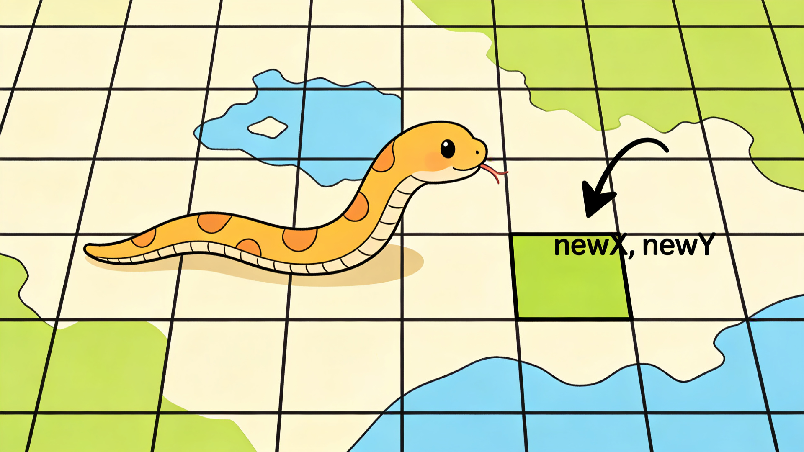
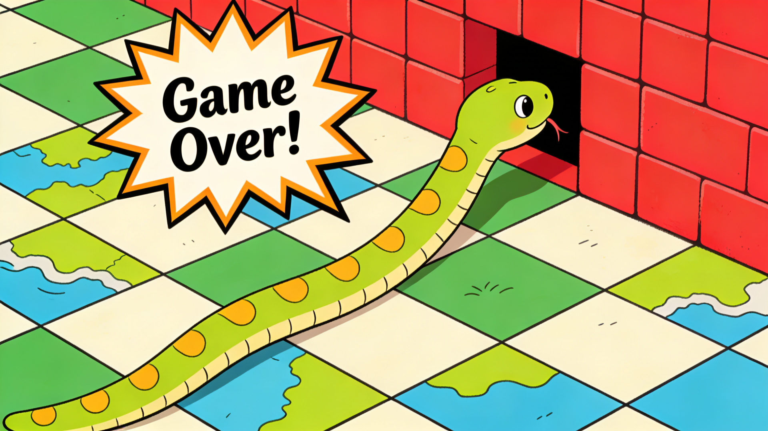
(一)计算下一步位置，判断是否撞墙
int dx = 0, dy = 1; // 控制方向，这里是向右
int newX = x[0] + dx; int newY = y[0] + dy; // 计算新位置
if (map[newX][newY] == '#') { // 检查是否撞墙
cout << "Game Over!" << endl;
break;}
方向与移动
dx和dy是“方向盘”，
决定蛇头朝向。
newX/newY计算出下一步的位置。
碰撞检测
检查新位置是否是墙壁(#)。
如果是，游戏结束！
💡 核心逻辑：就像我们走路一样，小蛇每一步都会先看路（计算新位置），再确认没有墙（碰撞检测），才会前进！
Notes:
小蛇是怎么知道往哪走的呢？我们用dx和dy来告诉它！比如，当dx=0，dy=1时，小蛇就会向上移动。
电脑会根据这个方向，计算出蛇头的新位置newX和newY。然后，最重要的一步来了：检查新位置是不是墙壁。如果是，就会显示“Game Over!”，游戏结束。
就像我们走路不能撞到墙一样，小蛇也不能！

Slide 19
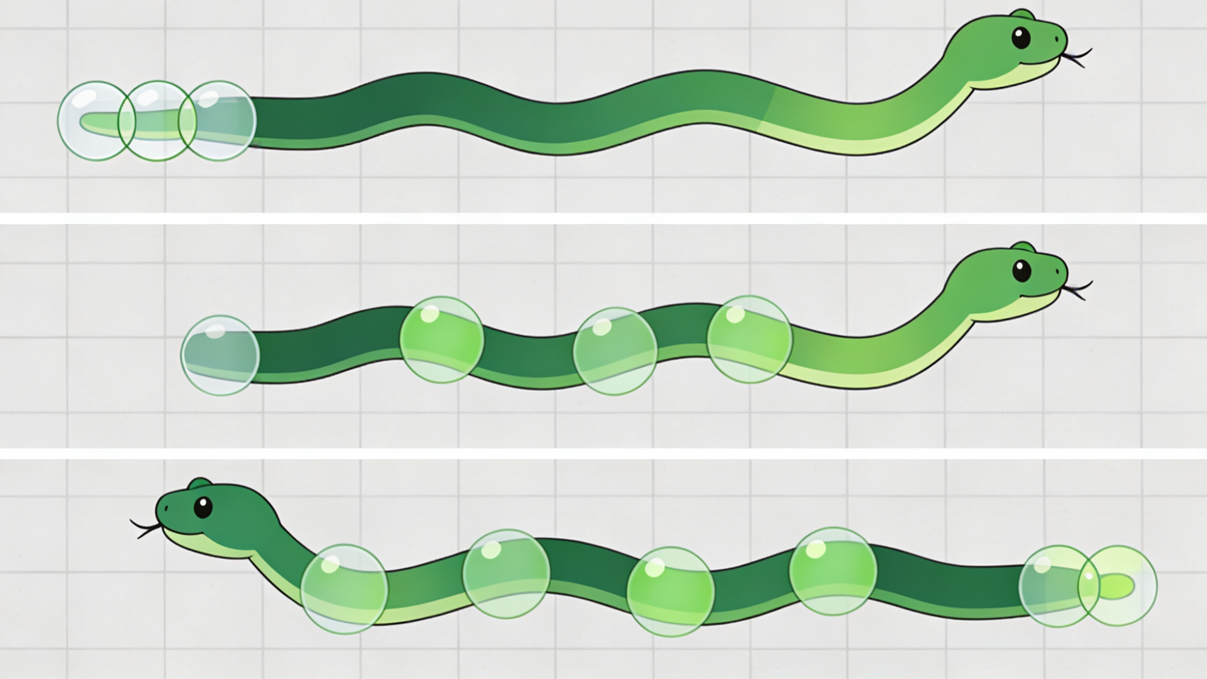

（二）擦除尾巴，身体迁移，更新蛇头
💡 核心逻辑：身体跟着蛇头走！就像排队一样，后面的人跟着前面的人挪位置
1. 删除尾巴：if (!eatFood) { map[x[len-1]][y[len-1]] = ' '; }
如果小蛇没有吃到食物，它的尾巴就需要从地图上“擦掉”，为新的身体移动腾出位置。
2. 身体跟随：for (int i = len-1; i > 0; i--) { x[i] = x[i-1]; y[i] = y[i-1]; }
小蛇身体的每一节，都要跟着它前面那一节的位置移动，就像火车车厢一节跟着一节一样。
3. 更新蛇头：x[0] = newX; y[0] = newY;
最后，把蛇头放到我们之前计算好的新位置上，这样整个小蛇就完成了一次移动。
🍎 特殊情况：吃到食物：else { len++;}
如果小蛇吃到了食物，尾巴就不会消失，并且蛇的长度会增加1，这样小蛇就变长啦！
Notes:
我们来看这段移动的核心代码。第一行，如果没吃到食物，就把尾巴的位置清空。然后，用一个循环，让身体的每一节都复制前一节的位置，实现跟随。最后，把蛇头更新到新位置。如果吃到了食物，就不删除尾巴，并且让蛇的长度加一。这样，小蛇就动起来了！

Slide 20
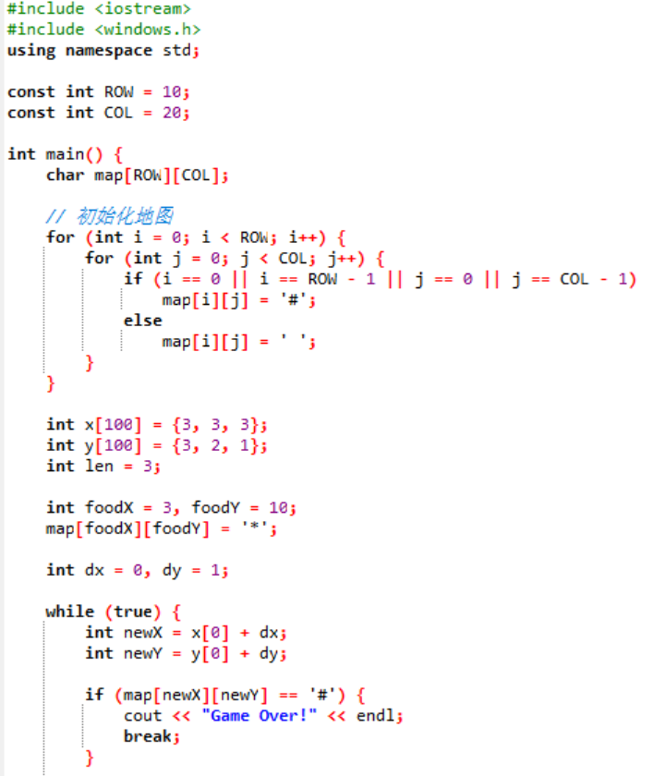
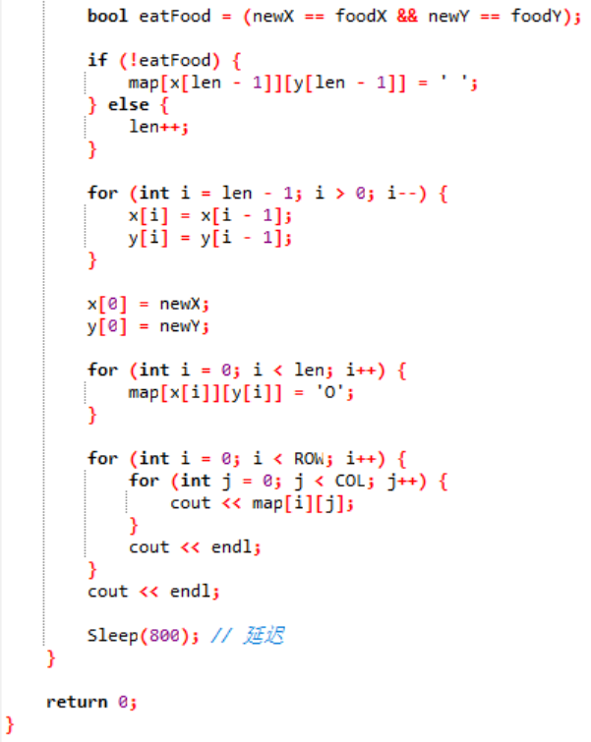

Slide 21
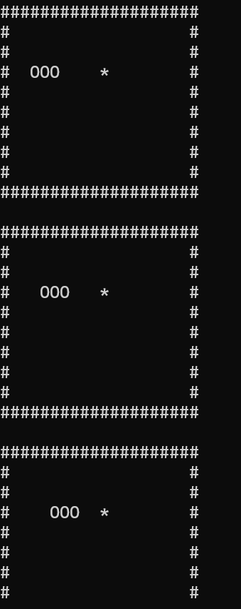
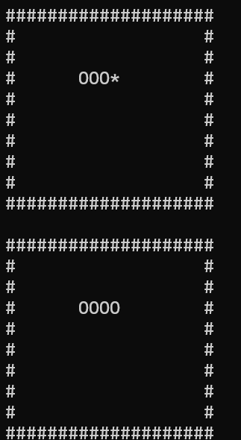
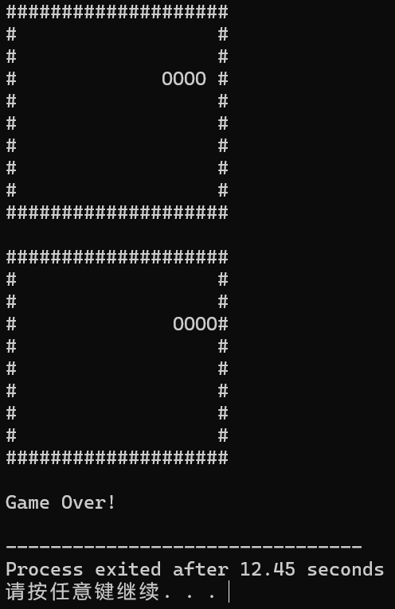

Slide 22
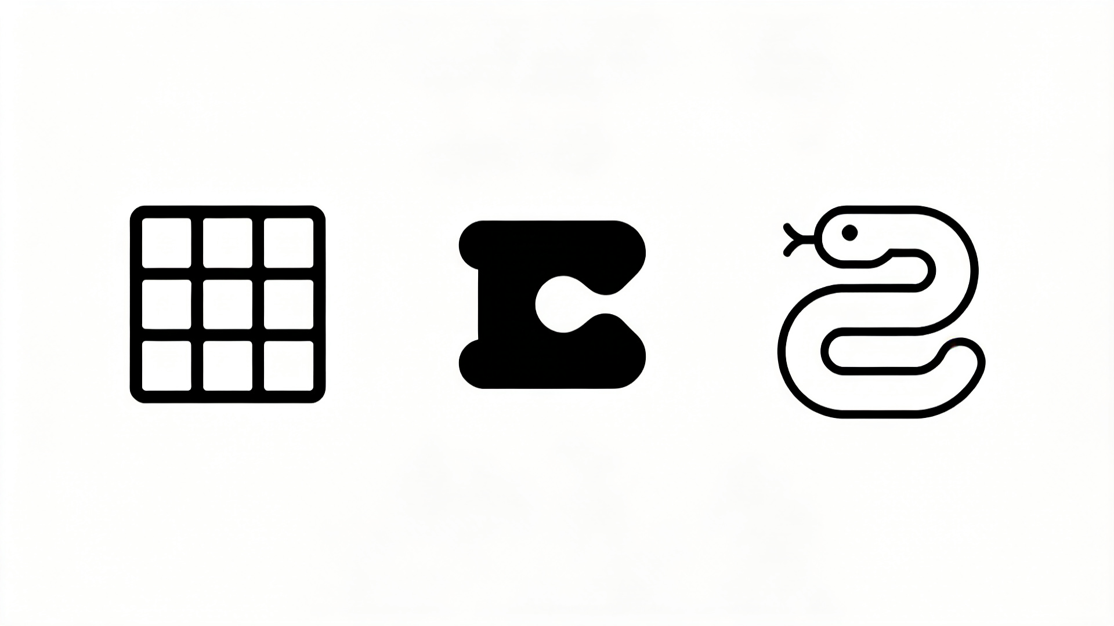


课程总结
二维数组
字符与字符串
贪吃蛇移动原理
像格子纸一样，由行和列组成，用于存储地图等二维数据。
char存储单个字符，字符数组存储一行文字或图案，让地图显示出丰富的内容。
通过计算新位置、判断碰撞、擦除尾巴、身体前移这几个步骤，让蛇动起来。
Notes:
非常棒！今天我们一起拆解了贪吃蛇游戏，学习了很多新知识。我们知道了如何用二维数组来构建游戏地图，如何用字符和字符串来让地图显示出各种图案，还了解了蛇移动背后的简单逻辑。希望大家通过这次课程，对编程有了更直观的认识和兴趣！

Slide 23
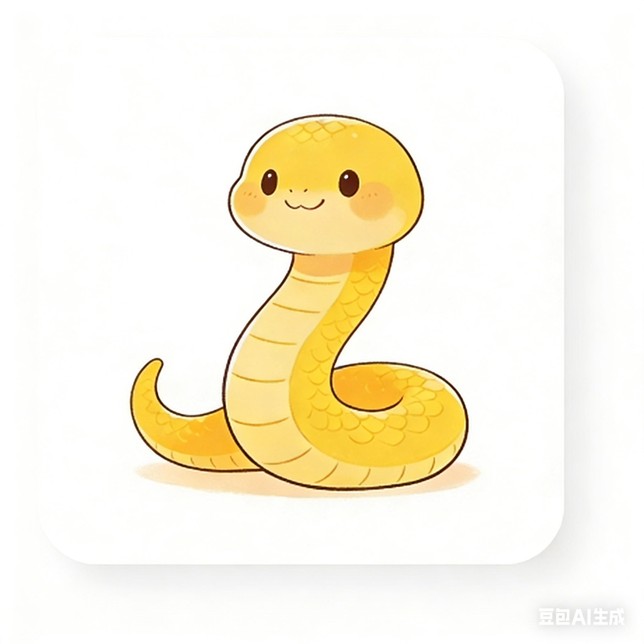



谢谢观看！
愿你在编程世界里继续探索，发现更多乐趣！
Notes:
今天的课程就到这里，感谢大家的参与！希望大家在编程的世界里继续探索，发现更多乐趣！谢谢观看！

